Slide 1
LỊCH SỬ 9

Slide 2
Bài 22. CAO TRÀO CÁCH MẠNG TIẾN TỚI
TỔNG KHỞI NGHĨA THÁNG TÁM NĂM 1945

Slide 3
I. MẶT TRẬN VIỆT MINH RA ĐỜI (19/5/1941).
1. Hoàn cảnh ra đời mặt trận Việt Minh.

Slide 4
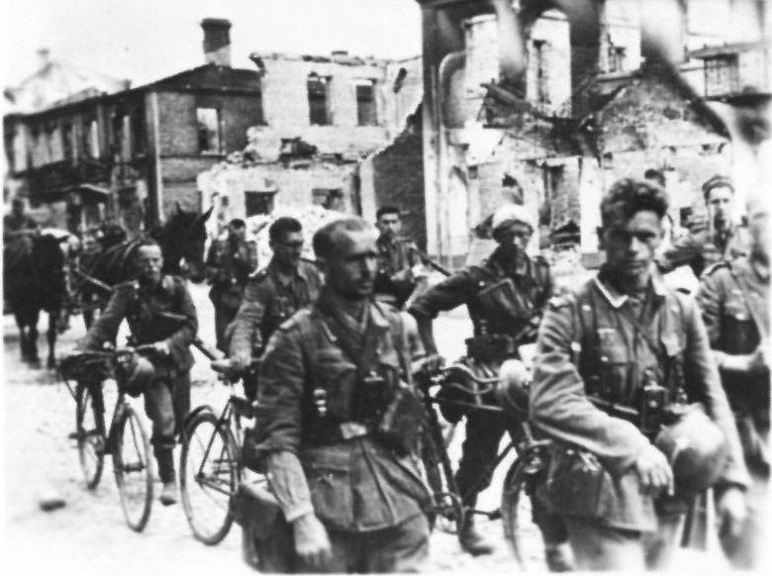
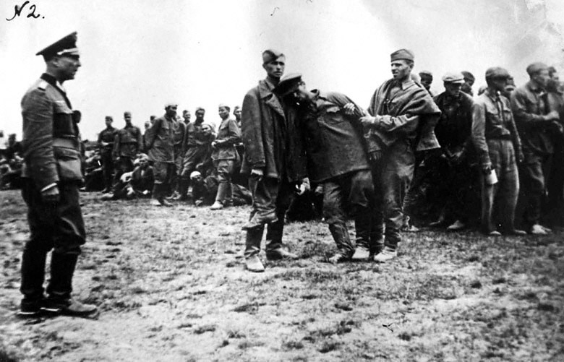
Quan sát hình ảnh và nghiên cứu đoạn đầu thông tin sách giáo khoa
Đức tấn công Liên Xô 1941
Tù binh Nga bị phát xít Đức bắt

Slide 5
- Năm 1941, CTTGII bước sang năm thứ ba, Đức tấn công Liên Xô
- Thế
giới
hình
thành
hai
trận
tuyến
Lực lượng
dân chủ
Liên Xô( đứng đầu)
Khối
phát xít
Đức - Ý - Nhật

Slide 6
I. MẶT TRẬN VIỆT MINH RA ĐỜI (19-5-1941).
Hoàn cảnh ra đời mặt trận Việt Minh.
a. Tình hình thế giới.
Chiến tranh thế giới thứ hai bước sang năm thứ ba, Đức tấn công Liên Xô.
Thế giới hình thành hai trận tuyến.

Slide 7
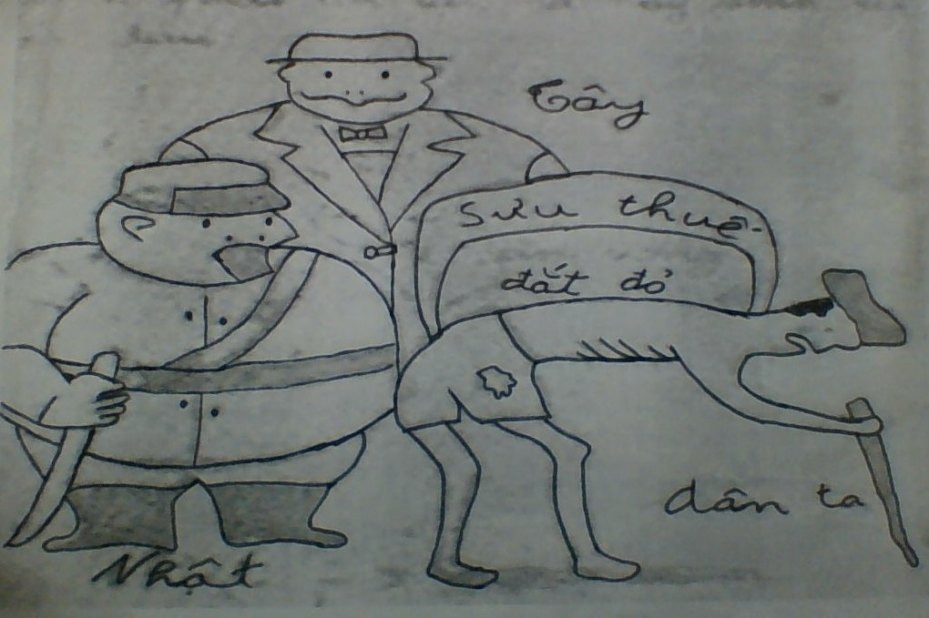
Quan sát hình ảnh
Pháp – Nhật cấu kết bóc lột nhân dân

Slide 8
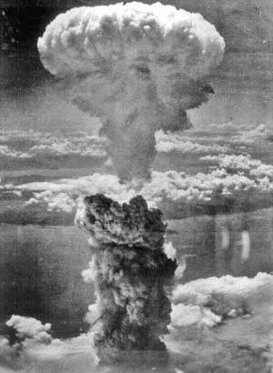
MĨ NÉM BOM TRONG CHIẾN TRANH NHẬT BẢN

Slide 9
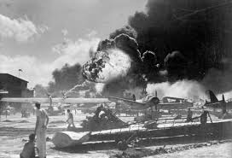
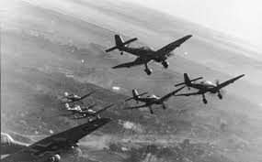
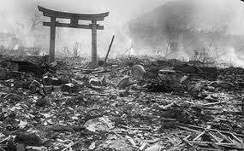
Quan sát hình ảnh.

Slide 10
I. MẶT TRẬN VIỆT MINH RA ĐỜI (19-5-1941).
Hoàn cảnh ra đời mặt trận Việt Minh.
a. Tình hình thế giới.
Chiến tranh thế giới thứ hai bước sang năm thứ ba, Đức tấn công Liên Xô.
Thế giới hình thành hai trận tuyến.
b. Tình hình trong nước

Slide 11
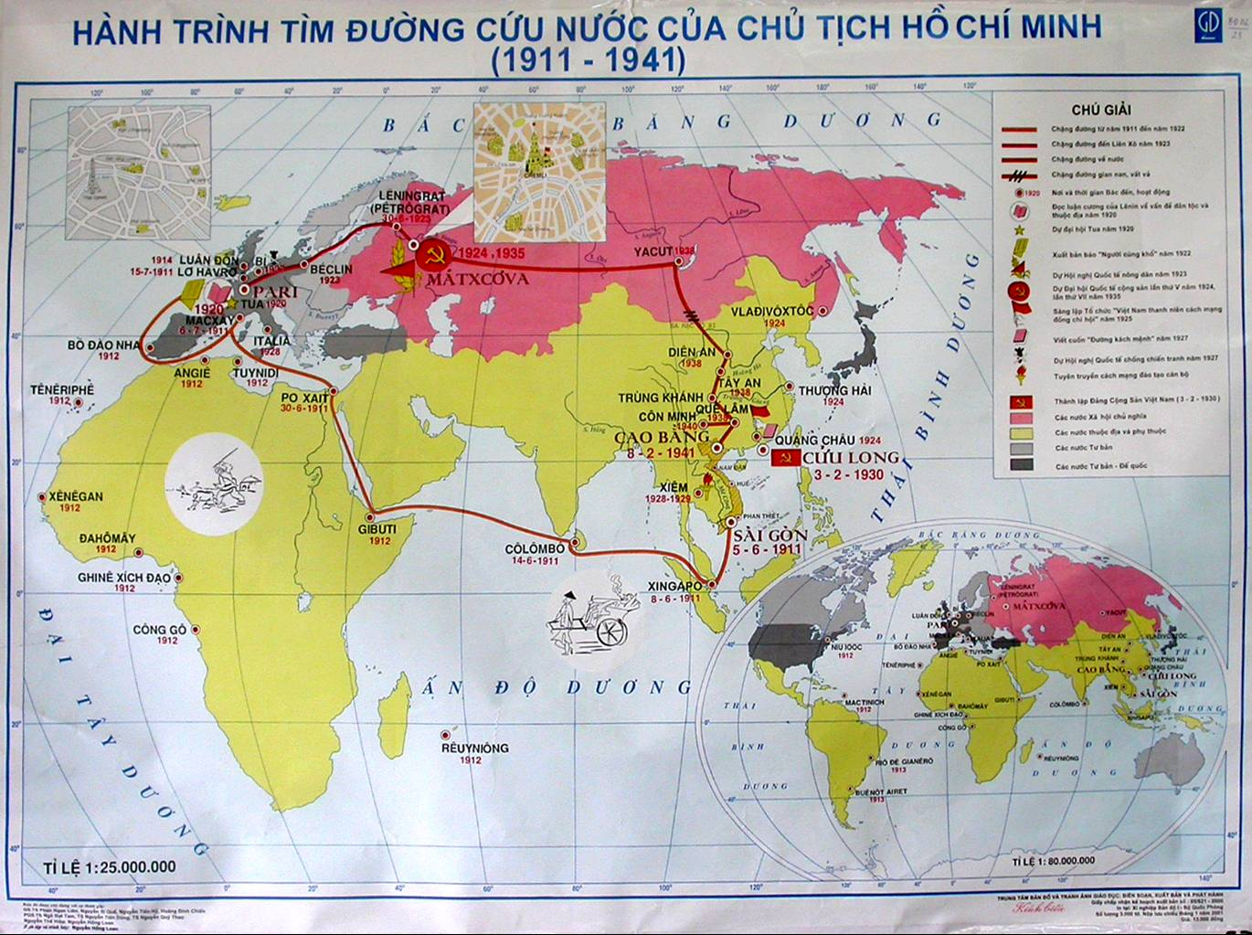
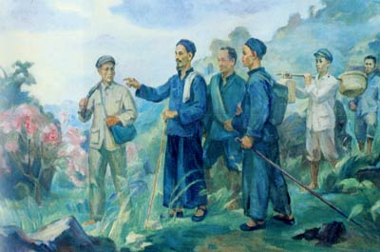
1920
Nguyễn Ái Quốc tìm ra con đường cứu nước đúng đắn
28-1- 1941
Trở về Pắc Bó –Cao Bằng
1930
Thành lập Đảng
cộng sản Việt Nam
1911
Nguyễn Ái Quốc ra đi tìm đường cứu nước

Slide 13
I. MẶT TRẬN VIỆT MINH RA ĐỜI (19-5-1941).
Hoàn cảnh ra đời mặt trận Việt Minh.
a. Tình hình thế giới.
Chiến tranh thế giới thứ hai bước sang năm thứ ba, Đức tấn công Liên Xô.
Thế giới hình thành hai trận tuyến.
b. Tình hình trong nước
28 /1/1941, Nguyễn Ái Quốc về nước trực tiếp lãnh đạo cách mạng
Từ ngày 10 đến 19/5/1941, Nguyễn Ái Quốc triệu tập Hội nghị Trung ương lần thứ 8 tại Pác Bó (Cao Bằng)

Slide 14
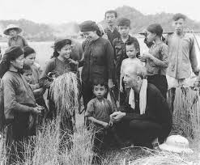
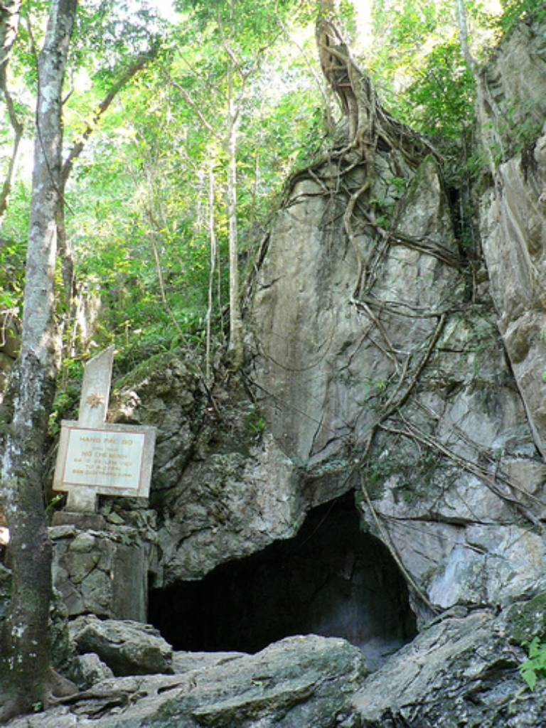
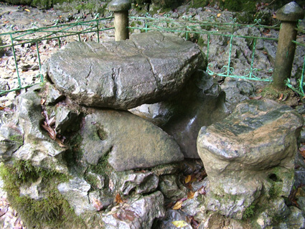
Cuộc sống của Bác ở Pác Bó
Sáng ra bờ suối tối vào hang
Cháo bẹ rau măng vẫn sẵn sàng
Bàn đá chông chênh dịch sử Đảng
Cuộc đời cách mạng thật là sang.
(Tức cảnh Pác Pó - Hồ Chí Minh)

Slide 15
THẢO LUẬN NHÓM
(Thi nhóm nào nhanh hơn)
? Dựa vào đoạn đầu (phần chữ in nhỏ) SGK trang 87, cho biết Hội nghị Trung ương lần thứ 8 có chủ trương gì?
Yêu cầu thảo luận nhóm trong vòng 3 phút. Nhóm nào xong trước đưa kết quả lên. Các nhóm còn lại bổ sung ý kiến, nhận xét kết quả.

Slide 16
Giải phóng các dân tộc Đông Dương ra khỏi ách Pháp - Nhật.
(Thực hiện khẩu hiệu “Tịch thu ruộng đất của đế quốc và Việt gian chia cho dân cày nghèo, giảm tô, giảm tức, chia lại ruộng công”.)
Chủ trương
của hội nghị
trung ương 8
Thành lập Việt Nam độc lập đồng minh (gọi tắt là Việt Minh)
(“Liên hợp hết thảy các giới đồng bào yêu nước không phân biệt già trẻ, gái trai, giàu nghèo, tôn giáo...v...v… cùng đấu tranh giải phóng và sinh tồn”)

Slide 17
I. MẶT TRẬN VIỆT MINH RA ĐỜI (19-5-1941).
Hoàn cảnh ra đời mặt trận Việt Minh.
a. Tình hình thế giới.
Chiến tranh thế giới thứ hai bước sang năm thứ ba, Đức tấn công Liên Xô.
Thế giới hình thành hai trận tuyến.
b. Tình hình trong nước
28 /1/1941, Nguyễn Ái Quốc về nước trực tiếp lãnh đạo cách mạng
Từ ngày 10 đến 19/5/1941, Nguyễn Ái Quốc triệu tập Hội nghị Trung ương lần thứ 8 tại Pác Bó (Cao Bằng):
+ Hội nghị chủ trương giải phóng các dân tộc Đông Dương ra khỏi ách Pháp - Nhật. Thành lập Việt Nam độc lập đồng minh. Ngày 19/05/1941 mặt trận Việt Minh chính thức ra đời.

Slide 18
I. MẶT TRẬN VIỆT MINH RA ĐỜI (19-5-1941).
1. Hoàn cảnh ra đời
2. Sự phát triển lực lượng cách mạng.
a. Lực lượng vũ trang.

Slide 19
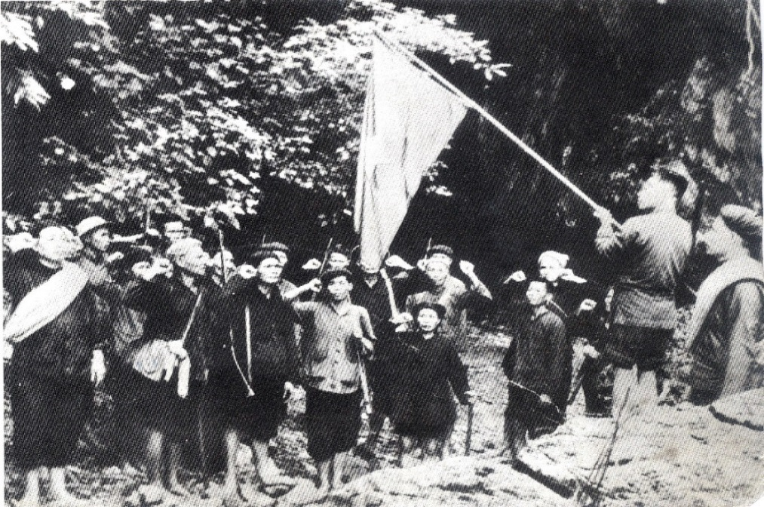
Hoạt động ở
Bắc Sơn, Võ Nhai
Ra đời cuối 1940
có 32 chiến sĩ
Duy trì
Đội du kích
Bắc Sơn

Slide 20
Hoạt động ở
Bắc Sơn, Võ Nhai
(Chấn chỉnh lực lượng,
vũ trang, tuyên truyền)
Hoạt động ở
Bắc Sơn, Võ Nhai
(lực lượng du kích)
Phát triển thành
Trung đội
Cứu quốc quân
(Đầu năm 1941)
Tổ chức
lớn mạnh
Duy trì đội
du kích Bắc Sơn
(Cuối năm 1940)
Notes:
Saturday, January 29, 2022
20

Slide 21
I. MẶT TRẬN VIỆT MINH RA ĐỜI (19-5-1941).
1. Hoàn cảnh ra đời mặt trận Việt Minh.
2. Sự phát triển lực lượng cách mạng.
a. Lực lượng vũ trang:
- Năm 1941, đội du kích Bắc Sơn, phát triển thành trung đội Cứu quốc quân.
- Thành lập đội Việt Nam Tuyên truyền giải phóng quân 22/12/1944.

Slide 22
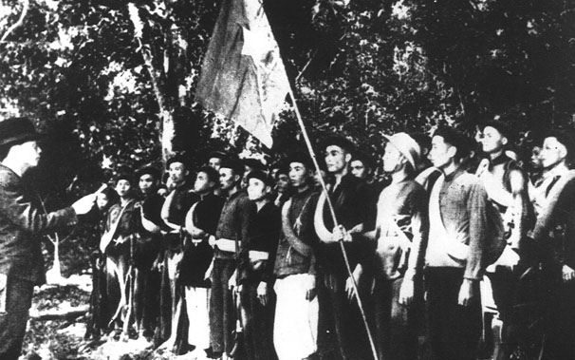
Võ Nguyên Giáp
làm Đội trưởng
Có 34 chiến sĩ
và 34 khẩu súng
Ngày 22/12/1944
Ở khu rừng Trần Hưng Đạo
Đội Việt Nam
tuyên truyền
giải phóng quân
Notes:
Saturday, January 29, 2022
22

Slide 23
5h chiều ngày 25/12/1944
Đóng giả lính khố xanh, tập
kích và bắt sống18/19 lính
Trận
Phay Khắt
Chiến thắng
của đội Việt
Nam tuyên
truyền giải
phóng quân
Diễn ra trong
vòng 10 phút
Sáng sớm ngày 26/12/1944
Cải trang thành lính áp giải
ba cộng sản nộp cho quan đồn
Trận
Nà Ngần
Sau 20 phút ta rút
khỏi đồn địch
Notes:
Saturday, January 29, 2022
23

Slide 24
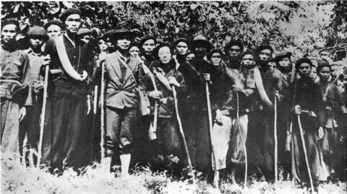
Đội du kích Bắc Sơn
Trung đội Cứu quốc quân 1941
Duy trì đội du
Kích Bắc Sơn đến
cuối năm 1940
Phát triển thành
Trung đội Cứu quốc
quân năm 1941
Lực
lượng
vũ trang
Đội Việt Nam tuyên
truyền giải phóng quân
Ngày 22/12/1944
Đội Việt Nam tuyên truyền giải phóng quân

Slide 25
32 chiến sĩ
Duy trì đội du
Kích Bắc Sơn đến
cuối năm 1940
Phát triển thành
Trung đội Cứu quốc
quân năm 1941
Lực lượng vũ trang
Lực lượng
vũ trang ngày
càng lớn mạnh
34 chiến sĩ
34 khẩu súng
Đội Việt Nam tuyên
truyền giải phóng quân
Ngày 22/12/1944
Notes:
Saturday, January 29, 2022
25

Slide 26
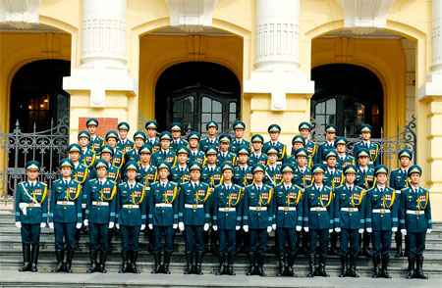
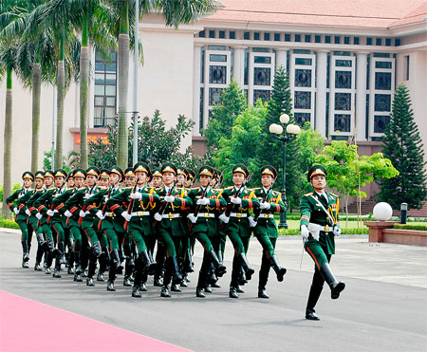
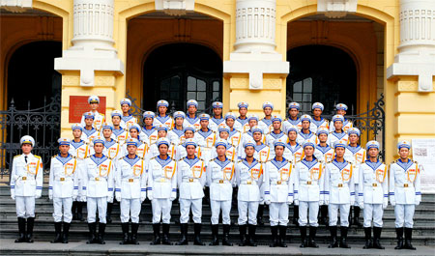
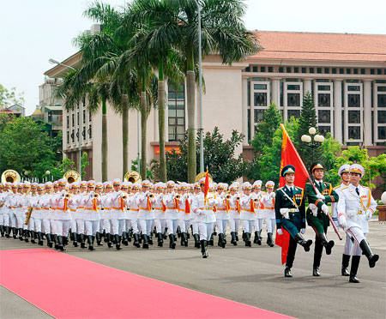
Hình ảnh Quân đội nhân dân Việt Nam ngày nay

Slide 27
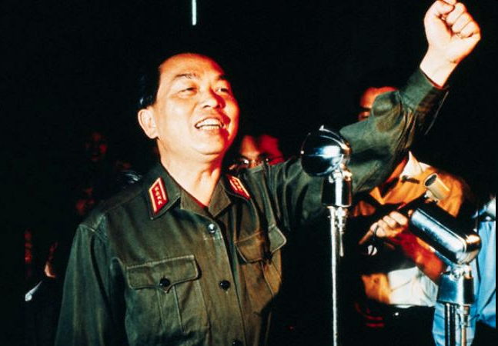
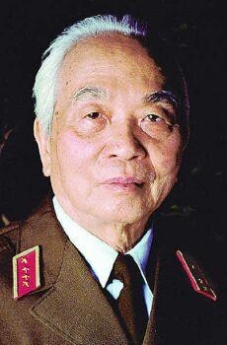
Họ và tên: VÕ NGUYÊN GIÁP (Tên thường gọi: VĂN)
Sinh ngày: Ngày 25/ 8/ 1911. Cấp bậc, chức vụ cao nhất: Đại tướng, Phó thủ tướng Chính phủ kiêm Bộ trưởng Bộ Quốc phòng. Qua đời tại: Viện quân y 108, Hà Nội vào 18h09 phút ngày 4 tháng 10 năm 2013

Slide 28
I. MẶT TRẬN VIỆT MINH RA ĐỜI (19-5-1941).
1. Hoàn cảnh ra đời mặt trận Việt Minh.
2. Sự phát triển lực lượng cách mạng.
a. Lực lượng vũ trang:
b. Lực lượng chính trị:

Slide 29
LỰC LƯỢNG CHÍNH TRỊ
(Các hội cứu quốc)
(Hội cứu quốc)
Theo lứa tuổi, giới tính
(Hội cứu quốc)
Theo thành phần giai cấp, nghề nghiệp
(Hội cứu quốc)
Theo tổ chức Đảng phái chính trị
Hội Phụ lão cứu quốc
Hội Công nhân cứu quốc
Hội Phụ nữ cứu quốc
Hội Nông nhân cứu quốc
Đảng Cộng sản Đông Dương
Hội Thanh niên cứu quốc
Hội Học sinh, Sinh viên cứu quốc
Đảng Dân chủ Việt Nam
Hội Nhi đồng cứu quốc
Hội Văn hoá cứu quốc
Ngoài ra còn có những đoàn thể khác: Hội cứu tế thất nghiệp, Hội tương tế, Hội hiếu hỉ, nhóm học chữ quốc ngữ…
Tập hợp các tầng lớp nhân
dân vào tổ chức cứu quốc.

Slide 30
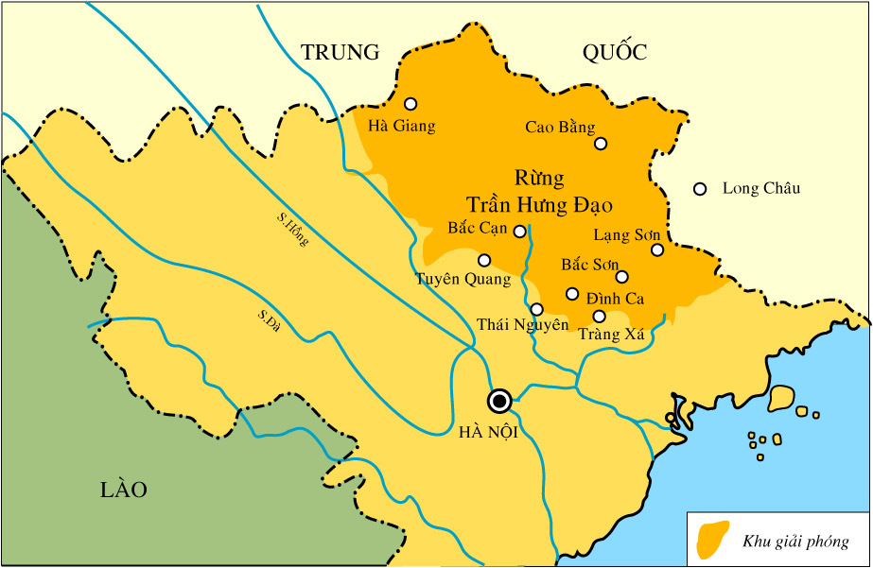
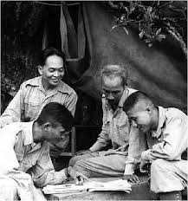
Notes:
Saturday, January 29, 2022
30

Slide 31
I. MẶT TRẬN VIỆT MINH RA ĐỜI (19-5-1941).
1. Hoàn cảnh ra đời mặt trận Việt Minh.
2. Sự phát triển lực lượng cách mạng.
a. Lực lượng vũ trang
b. Lực lượng chính trị
Cao Bằng là nơi thí điểm xây dựng các Hội cứu quốc
Chú trọng xây dựng lực lượng chính trị trong quần chúng ở nông thôn và thành thị
Báo chí của Đảng, của Mặt trận Việt Minh phát triển phong phú
c. Xây dựng căn cứ địa

Slide 32
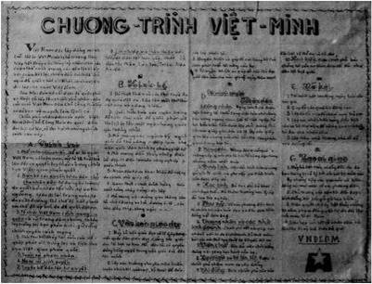
Báo chí của Mặt trận Việt Minh ra đời

Slide 33
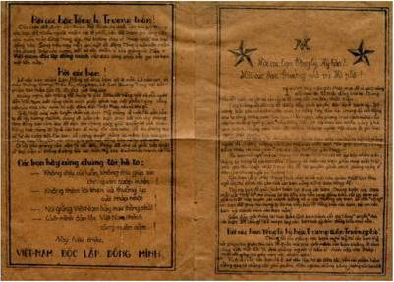
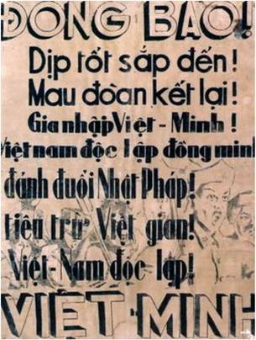
Báo chí của Mặt trận Việt Minh ra đời

Slide 34
I. MẶT TRẬN VIỆT MINH RA ĐỜI (19-5-1941).
1. Hoàn cảnh ra đời mặt trận Việt Minh.
2. Sự phát triển lực lượng cách mạng.
a. Lực lượng vũ trang
b. Lực lượng chính trị
Cao Bằng là nơi thí điểm xây dựng các Hội cứu quốc
Chú trọng xây dựng lực lượng chính trị trong quần chúng ở nông thôn và thành thị
Báo chí của Đảng, của Mặt trận Việt Minh phát triển phong phú
c. Xây dựng căn cứ địa
- Từ căn cứ Bắc Sơn, Võ Nhai, mở rộng ra các tỉnh Cao Bằng, Bắc Kạn, Lạng Sơn

Slide 36
II. CAO TRÀO KHÁNG NHẬT ,CỨU NƯỚC TIẾN TỚI TỔNG KHỞI NGHĨA THÁNG TÁM NĂM 1945
1. Nhật đảo chính Pháp ( 9/3/1945 )
- Ngày 9 tháng 3 năm 1945 Nhật bất ngờ đảo chính để độc chiếm Đông Dương ,Pháp bị thất bại nhanh chóng
?Tình hình Đông Dương sau khi Nhật đảo chính Pháp có lợi cho cách mạng hay không ? Tại sao ?
? Trước tình hình trên Đảng có chủ trương như thế nào ?

Slide 37
II. CAO TRÀO KHÁNG NHẬT ,CỨU NƯỚC TIẾN TỚI TỔNG KHỞI NGHĨA THÁNG TÁM NĂM 1945
1. Nhật đảo chính Pháp ( 9/3/1945 )
- Ngày 9 tháng 3 năm 1945 Nhật bất ngờ đảo chính để độc chiếm Đông Dương ,Pháp bị thất bại nhanh chóng
2. Tiến tới tổng khởi nghĩa tháng Tám năm 1945
a. Chủ trương của Đảng
- Ra chỉ thị : “Nhật Pháp bắn nhau và hành động của chúng ta ”
- Xác định kẻ thù cần phải tiêu diệt gấp là Nhật

Slide 38
2. Tiến tới tổng khởi nghĩa tháng Tám năm 1945
b. Phát động cao trào “Kháng Nhật ,cứu nước “làm tiền đề cho cuộc tổng khởi nghĩa
- Từ giữa tháng 3 cách mạng chuyển thành cao trào và khởi nghĩa từng phần nổ ra ở từng địa phương
- 4/1945 Hội nghị quân sự Bắc kỳ họp ,thống nhất các lực lượng vũ trang thành Việt Nam giải phóng quân
- 4/6/1945 Khu giải phóng Việt Bắc được thành lập ở 6 tỉnh. Đây là căn cứ địa của cả nước

Slide 39
HÀ GIANG
CAO BẰNG
TUYÊN
QUANG
BẮC CẠN
LẠNG SƠN
THÁI NGUYÊN

Slide 40
CÂU HỎI CUỐI BÀI
Câu 1 /Đảng cộng sản Đông Dương đã có chủ trương và khẩu hiệu gì để đẩy phong trào cách mạng tiến tới ?
_ Chủ trương : +chỉ thị “ Nhật Pháp bắn nhau và hành động của chúng ta “
+Xác định kẻ thù cần phài tiêu diệt gấp là Nhật
+Phát động cao trào” Kháng Nhật ,cứu nước “
- Khẩu hiệu “Phá kho thóc giải quyết nạn đói ”
Câu 2/ Theo em Mặt trận Việt Minh ra đời đã có tác động như thế nào đến cao trào kháng Nhật ,cứu nước
Mặt trận Vệt Minh đã tập hợp tất cả lực lượng yêu nước đặt dưới sự lãnh đạo của Đảng để chuẩn bị đầy đủ về chính trị ,quân sự cho cao trào kháng Nhật ,cứu nước

Slide 41
Luyện tập: Bài tập trắc nghiệm
1. Vai trò chính của mặt trận Việt Minh là
A. truyền bá chủ nghĩa Mac-Lênin
B. cổ vũ tinh thần đấu tranh của nhân dân
C. tập hợp các tầng lớp nhân dân cùng đấu tranh giải phóng dân tộc
D. tập hợp các tầng lớp nhân dân cùng đấu tranh chống giai cấp tư sản
2. Lá cờ đỏ sao vàng lần đầu tiên xuất hiện trong
A . khởi nghĩa Nam Kỳ. B. khởi nghĩa Bắc Sơn
C. binh biến Đô Lương. D. cao trào kháng Nhật cứu nước.
3. Nơi thí điểm cho cuộc vận động xây dựng các Hội Cứu quốc trong Mặt trận Việt Minh là
A. Hà Giang B. Lạng Sơn C. Cao Bằng D. Thái Nguyên

Slide 42
4. Kẻ thù của cách mạng Việt Nam trong phong trào dân chủ 1936 – 1939 là
phát xít Nhật và thực dân Pháp.
phát xít Đức và thực dân Pháp
C. bọn phản động thuộc địa Pháp và tay sai.
D. phong kiến Trung Quốc và phát xít Nhật.
5. Sự kiện nào được đánh giá là "bước ngoặt vĩ đại" trong lịch sử Việt Nam năm 1930?
A. Đảng Cộng sản Việt Nam ra đời.
B. Cách mạng tháng Tám thành công.
C. Nước Việt Nam dân chủ cộng hoà ra đời.
D. Nguyễn Ái Quốc tìm ra con đường cứu nước cho dân tộc.
6. Vì sao nói "Đảng Cộng sản Việt Nam ra đời là bước ngoặt vĩ đại trong lịch sử của giai cấp công nhân Việt Nam"?
A. Tăng cường mối quan hệ giữa giai cấp vô sản Việt Nam với vô sản quốc tế.
B. Chứng tỏ giai cấp vô sản nước ta đã trưởng thành và đủ sức lãnh đạo cách mạng.
C. Khẳng định giai cấp công nhân nước ta đã sớm hình thành và phát triển nhanh về số lượng.
D. Là sự chuẩn bị tất yếu cho những bước phát triển về sau của giai cấp công nhân Việt Nam.

Slide 43
7. Vì sao Nhật đảo chính Pháp ở Đông Dương?
Để độc chiếm Đông Dương.
Để quân Đồng minh đổ bộ vào.
C. Chuẩn bị chiến tranh thế giới.
D. Để phát triển thuộc địa
8. Vì sao có 2 triệu đồng bào miền Bắc bị chết đói cuối năm 1944 đầu năm 1945?
Bị cuỡng bức thu mua luơng thực với giá rẻ mạt.
Năng suất lúa thấp.
C. Lũ lụt thuờng xuyên.
D. Hạn hán kéo dài.
9. Từ cuối tháng 9 năm 1940, nhân dân ta sống dưới ách thống trị của
Nhật và Pháp. B. Pháp.
C. Nhật. D. Anh và Pháp

Slide 44
10. Từ sau ngày 9/3/1945, kẻ thù cụ thể duy nhất của cách mạng Việt Nam là
A. phát xít Nhật. B. đế quốc Anh.
C. đế quốc Pháp- Anh. D. phát xít Nhật
11. Khi Nhật đảo chính Pháp, Ban thường vụ Trung ương Đảng họp và quyết định
A. tổng khởi nghĩa giành chính quyền
B. tiêu diệt thực dân Pháp, tiếp tục ra sức chống Nhật
C. ra chỉ thị “Nhật- Pháp bắn nhau và hành động của chúng ta”.
D. tiêu diệt Nhật và đàm phán với Pháp
12. Hội nghị lần thứ 8 của Ban Chấp hành Trung ương Đảng Cộng sản Đông Dương (5/1941) đã xác định nhiệm vụ chủ yếu trước mắt của cách mạng là
A. giải phóng dân tộc.
B. chia ruộng đất cho nông dân.
C. chống phát xít, chống chiến tranh.
D. đòi tự do, dân chủ, cơm áo và hòa bình.

Slide 45
13. Tiền thân của Quân đội nhân dân Việt Nam là:
Đội du kích Bắc Sơn
Trung đội Cứu quốc quân
Đội Việt Nam tuyên truyền giải phóng quân
Việt Nam giải phóng quân

Slide 46
HƯỚNG DẪN HỌC BÀI VÀ CHUẨN BỊ BÀI
Học bài và nắm được hoàn cảnh ra đời của mặt trận Việt Minh, nguyên nhân, diễn biến việc Nhật đảo chính Pháp.
Soạn bài 23/ SGK/ 92

